Slide 1
Rikkumisest teavitaja kaitse seaduse rakendamine
Laidi Surva
Kriminaalpoliitika osakond

Slide 2
Teavitaja kaitse direktiiv
Eesmärgid
EL õiguse rikkumisest teavitajate kaitse;
Tööalases kontekstis.
Direktiivis on toodud valdkonnad, kus kaitse peab olema tagatud, kuid liikmesriikidel on lubatud läheneda laiemalt.
Sihtrühm
Hõlmab kõiki avaliku sektori asutusi;
Hõlmab kõiki üle 50 töötajaga erasektori juriidilisi isikuid;
Vähemalt 350 000 töötavat inimest.
Kaitse saamine ei sõltu teavitajate motivatsioonist (või tegutsemisest avalikes huvides), vaid oluline, et isikul oli põhjendatud alus arvata, et teave vastab tõele ning teavitatud nõuetele vastavalt.

Slide 3
Teavitaja kaitse direktiiv
Kolmeastmeline teavitamine
Asutusesisene – teavitaja valib, kas teavitab asutusesiseselt või asutuseväliselt;
Asutuseväline;
Avalikkuse poole pöördumine – eraldi tingimused, millal saab avalikkuse poole pöördudes kaitse).
Olulisemad kaitsemeetmed
Teavitaja konfidentsiaalsuse tagamine;
Survemeetmete rakendamise keeld;
Teavitamisest tulenevast (eraõiguslikust) vastutusest vabastamine;
Karistusõiguslikust vastutusest (üldjuhul) ei vabane;
Tõendamiskoormis läheb üle tööandjale;
Puudutatud isikute kaitse tagamine;
Karistused survemeetmete ja pahatahtlike teavituste eest.

Slide 4
Uus horisontaalne regulatsioon
Hõlmab suure hulga majanduslikult aktiivsest elanikkonnast.
Hõlmab enamiku avalikust sektorist (v.a väiksemad KOVid).
Keeruline (siseriiklikult) vahet teha, millised rikkumised on seotud EL õiguse rikkumisega:
  → tagatakse teavitajate kaitse valdkonnaüleselt, st ei piirdutud direktiivis nimetatud valdkondadega.
Eriseadustesse regulatsiooni loomine võinuks tuua kaasa erinevates valdkondades erineva lähenemise teavitamise tingimustele, korrale ning kaitsemeetmetele ning olla võimalikule teavitajale segadust tekitav ning raskemaini arusaadav:
  → loodi eraldi teavitajate kaitse seadus.

Slide 5


Rikkumine on tegevus või tegevusetus, mis on ebaseaduslik või vastuolus õigusnormi eesmärgiga.
Teavitada saab tööalase tegevusega teatavaks saanud rikkumistest.
Rikkumine tööalasest Euroopa Liidu õiguse rikkumise teavitaja kaitse seaduse (TÕRTKS) § 2 lõike 1 tähenduses on tööalase tegevusega teatavaks saanud EL õigusest tulenevate nõuete rikkumine järgmistes valdkondades:
1) riigihanked;
2) finantsteenused, -tooted ja -turud ning rahapesu ja terrorismi rahastamise tõkestamine;
3) tooteohutus ja nõuetele vastavus;
4) transpordiohutus;
5) keskkonnakaitse;
6) kiirguskaitse ja tuumaohutus;
7) toiduainete ja sööda ohutus, loomatervis ja loomade heaolu;
8) rahvatervis;
9) tarbijakaitse;
10) eraelu puutumatuse, isikuandmete kaitse ja võrgu- ja infosüsteemide turvalisus;
11) ELTL artiklis 325 sätestatud EL finantshuve kahjustavad rikkumised;
12) ELTL artikli 26 lõikes 2 osutatud siseturuga seotud rikkumised.

Slide 6


Kuidas rakendada?
  Tööalasest rikkumisest teavitamise ja teadete menetlemise kord
  Info lihtsasti mõistetavalt veebilehel
  kes ja millest teavitada saab;
  kes (ametikoht/üksus) teateid vastu võtab ja edasi menetleb;
  kuidas tagasisidestakse, kui kaua teateid säilitakse;
  kuidas kaitse tagatakse.
  Pädev asutus: sellega seonduv teave peaks selgelt nähtuma veebilehelt, isegi kui info on dubleeritud nii korras kui lihttekstina veebilehel.
  Teavitajal peaks oleks võimalik enne teavituse tegemist saada mugavalt ja kergelt olulist infot teavitamisega seonduva kohta.

Slide 7
Justiitsministeeriumi näide
Siseveeb + välisveeb + teavitamise ja teadete menetlemise kord
Rikkumisest teavitada võivad asutusesiseselt:
ministeeriumi teenistujad, võlaõigusliku lepingu alusel tööd tegevad isikud;
ministeeriumis praktikal olevad isikud;
ministeeriumiga teenistussuhte lõpetanud ja sõlmimise protsessis olevad isikud;
ministeeriumiga lepingueelsetes läbirääkimistes olev isik;
ministeeriumi lepingupartneri juures mistahes eelnimetatud vormis töötavad isikud.
NB! Teavitamine juhi kaudu
Valitsemisala asutuste üleselt võivad rikkumisest teavitada:
asutuse ametnikud, töölepingulised teenistujad, võlaõigusliku lepingu alusel tööd tegevad isikud;
asutuses praktikal olevad ja vabatahtlikuna tegutsevad isikud;
asutusega töö- või teenistussuhte lõpetanud ja sõlmimise protsessis olevad isikud;
asutusega lepingueelsetes läbirääkimistes olev isik;
asutuse lepingupartneri juures mistahes eelnimetatud vormis töötavad isikud.

Slide 8
Justiitsministeeriumi näide
Kuhu saab teavitada?
Kirjalikud teavitused saata: vihje@just.ee.
Kes teavitustega tegeleb?
Siseauditiosakond, kes vajadusel kaasab protsessi valdkonna spetsialiste ja muid pädevaid isikuid või edastab teate edasiseks menetlemiseks selleks pädevale isikule või asutusele.
Kuidas me teavitajat kaitseme?
Siseauditiosakond tagab rikkumisest teavitamise fakti ja teavitanud inimese ning teiste heas usus arvamust avaldanute konfidentsiaalsuse. Teavitaja isiku võib avaldada üksnes tema nõusolekul.
Asutus tagab teavitajale kaitse rikkumisest teavitamise tõttu survemeetmete rakendamise eest.
Keelatud on:
rikkumisest teavitamise takistamine;
teavitaja isiku suhtes rikkumisest teavitamise tõttu survemeetmete rakendamine (sh ähvardamine);
rikkumisest teavitaja konfidentsiaalsuse rikkumine;
või nende katse.

Slide 9
Justiitsministeerium võtab rikkumisteateid vastu laiemalt kui vaid TÕRTKS.
1) asutuse kordade, sisemiste reeglite mittejärgimine;
2) asutuse väärtuse ja eetika põhimõtetega vastuolus olev tegu või käitumine;
3) asutuse ressursside ebasihipärane kasutamine või nende omastamine;
4) pettus, võltsimine, korruptsioon: ametiseisundi, avaliku vahendi, mõju või siseteabe korruptiivne kasutamine, altkäemaksu küsimine, pakkumine, andmine või vahendamine,
5) huvide konflikti olukorras vastu võetud otsused ja taandamiskohustuse täitmata jätmine;
6) diskrimineerimine, ahistamine, tagakiusamine, sh töökius;
7) töötervishoiureeglite või töötervishoiu ja -ohutuse nõuete rikkumine, kellegi elu ja tervise ohtu seadmine või kahjustamine;
8) mistahes kuritegu või õiguspäraste kohustuste täitmata jätmine asutuse poolt;
9) kõigi ülaltoodud rikkumistega seonduva informatsiooni sihilik varjamine.

Slide 10
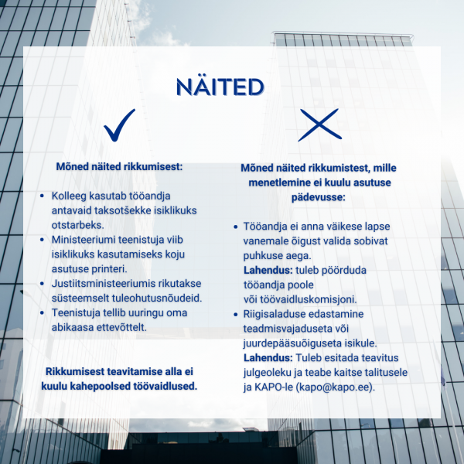

Slide 11

Kontakt
Laidi.Surva@just.ee
+372 5787 3003

